Slide 1
ZŠ a MŠ Brno, Křenová 21
CZ.1.07/1.4.00/21.3691, Dobrá šance pro děti
Vzdělávací oblast: Umění a kultura
Předmět: Hudební výchova
Název: Český hudební klasicismus
Označení: VY_32_Inovace_ Li14
Autor: Mgr. Zdeněk Lichtneger
Ověřeno (datum, třída, vyučující): 13. 5. 2014, 9. A, Mgr. Zdeněk Lichtneger
Stručná anotace: Určeno žákům 9. ročníku. Vymezení pojmu český hudební klasicismus. Seznámení se s významnými hudebními skladateli českého klasicismu (život, tvorba).
Pomůcky: Počítač připojený k internetu, projektor.
Tento materiál byl vytvořen v rámci projektu
Inovace ve vzdělávání na naší škole
V rámci OP Vzdělávání pro konkurenceschopnost

Slide 2
ČESKÝ HUDEBNÍ klasicismus
Jde o umělecký styl založený na uměřenosti, vyrovnanosti, harmoničnosti.
V hudbě zahrnuje tvorbu v rozmezí let 1730 – 1820.
Hudba směřuje spíše k potěšení, ozdobě života.
Vůdčí roli měla hlavní melodie.
V tomto období vznikala symfonie, skládaly se početné sonáty.
Česká hudba získala významné mezinárodní postavení.
Avšak u nás bylo stále málo obživy. Skladatelé často odcházeli do ciziny. Zde byli velmi úspěšní!

Slide 3
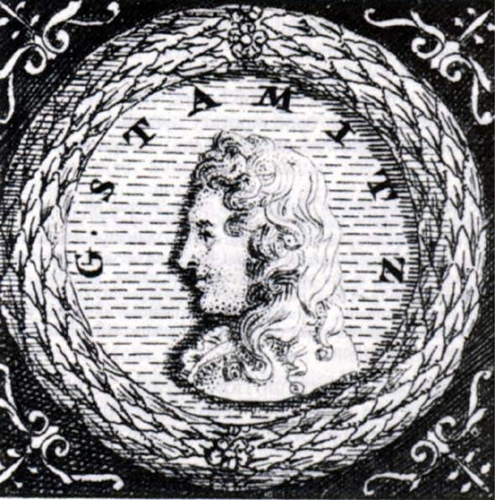
ČESKÝ HUDEBNÍ klasicismus
Jan Václav Stamic (1717 – 1757)
Velkou část života prožil v Mannheimu v Německu.
Vedl tam dvorní kapelu.
Dotvořil formu symfonie na čtyřvětný celek.
Ve svém orchestru prosadil nový typ hry – zdůrazňovalo se postupné zesilování a zeslabování.

Slide 4
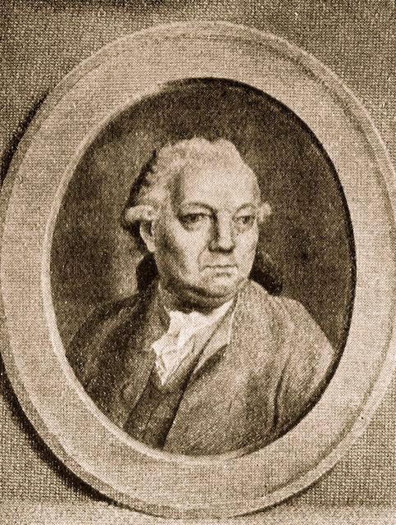
ČESKÝ HUDEBNÍ klasicismus
Jiří Antonín Benda (1722 – 1794)
Pocházel z Benátek nad Jizerou.
Byl dvorním kapelníkem v německém městě Gotha.
Proslavil se především melodramy, v nichž střídal hudbu a mluvené slovo – Ariadna na Naxu.

Slide 5
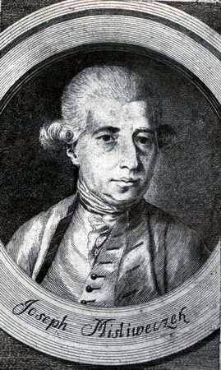
ČESKÝ HUDEBNÍ klasicismus
Josef Mysliveček (1737 – 1781)
Syn pražského mlynáře.
Velmi oblíbený v Itálii – tvůrce mnoha oper a oratorií.
Na konci života onemocněl a zemřel v bídě.

Slide 6
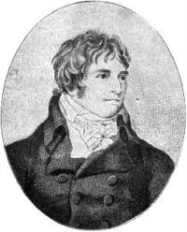
ČESKÝ HUDEBNÍ klasicismus
Jan Ladislav Dusík (1760 – 1812)
Jako klavírní virtuos procestoval celou Evropu.
Pro klavír napsal sonáty.
Psal programní skladby – skladatel se prostřednictvím názvu snaží usměrnit fantazii posluchače ke konkrétním obrazům, dějům nebo pocitům.

Slide 7
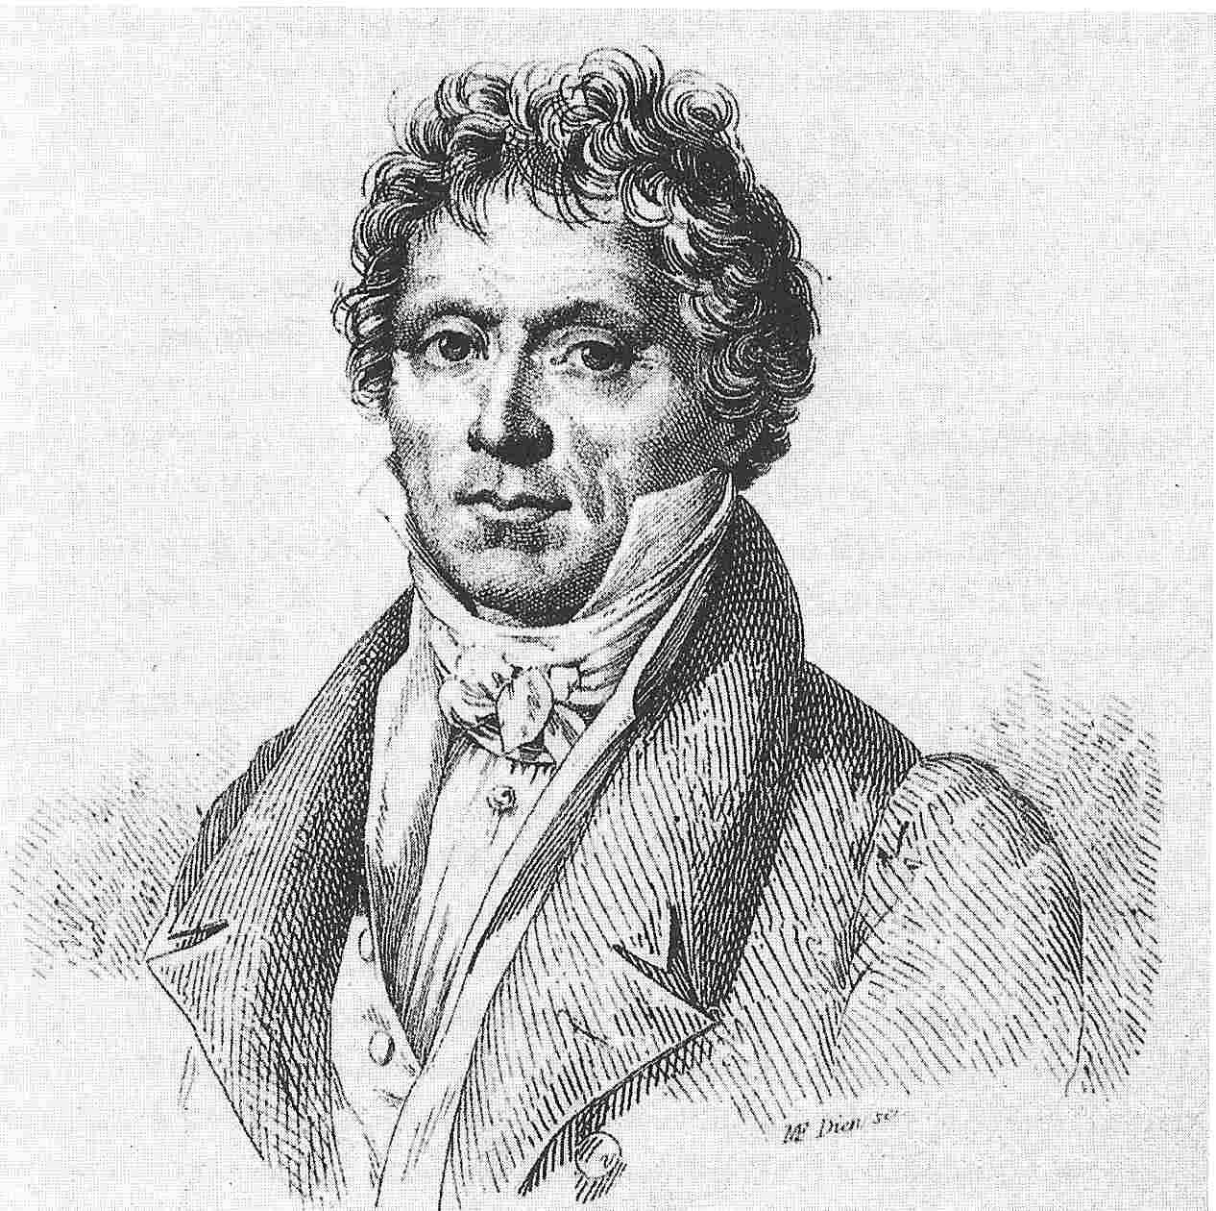
ČESKÝ HUDEBNÍ klasicismus
Antonín Josef Rejcha (1767 – 1836)
Většinu života strávil v Paříži.
Zde působil jako profesor konzervatoře.
K jeho žákům patřili H. Berlioz, Ch. Gounod, F. Liszt.

Slide 8
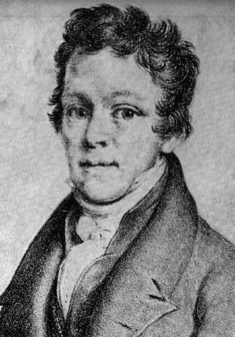
ČESKÝ HUDEBNÍ klasicismus
Jan Václav Hugo Voříšek (1791 – 1825)
Právník a skladatel.
Dvorní skladatel ve Vídni.
Po jeho předčasné smrti se našla v pozůstalosti skvělá Symfonie D dur.

Slide 9
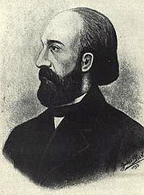
ČESKÝ HUDEBNÍ klasicismus
Jakub Jan Ryba (1765 – 1815)
Žil v Rožmitále pod Třemšínem, kde působil jako učitel.
Nejznámější skladbou je „Česká mše vánoční“.
Jako na svou dobu velice moderní učitel byl šikanován.
Životní těžkosti ho nakonec dohnaly k sebevraždě.

Slide 10
Zdroje:
CHARALAMBIDIS, Alexandros. Hudební výchova pro 9. ročník základní školy. 1. vyd. Praha: SPN - pedagogické nakladatelství, 2002, 128 s. ISBN 80-7235-012-9.
„Johann Stamitz“. Licencováno pod Public domain via Wikimedia Commons - http://commons.wikimedia.org/wiki/File:Johann_Stamitz.jpg#mediaviewer/Soubor:Johann_Stamitz.jpg; 2. 5. 2014
„Georg Benda“ od neznámý – http://www.portrait.kaar.at/Musikgeschichte%2018.Jhd/image74.html. Licencováno pod Public domain via Wikimedia Commons - http://commons.wikimedia.org/wiki/File:Georg_Benda.jpg#mediaviewer/Soubor:Georg_Benda.jpg ; 2. 5. 2014
„Myslivecek josef1“ od neznámý – copy of: en:Image:Myslivecek josef1.jpg. Licencováno pod Public domain via Wikimedia Commons - http://commons.wikimedia.org/wiki/File:Myslivecek_josef1.jpg#mediaviewer/Soubor:Myslivecek_josef1.jpg ; 2. 5. 2014
„Dusik“ od Original uploader was Zp at cs.wikipedia – Original source: http://www.mynetcologne.de/~nc-waltergu3/wal_cd_klassik/wal_cd_klassik_Klassik.htmTransferred from cs.wikipedia; transferred to Commons by User:Sevela.p using CommonsHelper.. Licencováno pod Public domain via Wikimedia Commons - http://commons.wikimedia.org/wiki/File:Dusik.jpg#mediaviewer/Soubor:Dusik.jpg ; 2. 5. 2014
„Reicha“. Licencováno pod Creative Commons Attribution-Share Alike 3.0 via Wikimedia Commons - http://commons.wikimedia.org/wiki/File:Reicha.jpg#mediaviewer/Soubor:Reicha.jpg ; 2. 5. 2014
„Vorisek“ od uploaded to the English language Wikipedia by Antidote (log) – http://www.geocities.com/vienna/strasse/3239/composers.html(mirrored and archived at http://www.oocities.com/vienna/strasse/3239/composers.html). Licencováno pod Public domain via Wikimedia Commons - http://commons.wikimedia.org/wiki/File:Vorisek.jpg#mediaviewer/Soubor:Vorisek.jpg ; 2. 5. 2014
„JJryba“. Licencováno pod Public domain via Wikimedia Commons - http://commons.wikimedia.org/wiki/File:JJryba.jpg#mediaviewer/Soubor:JJryba.jpg ; 2. 5. 2014
Jan Václav Stamic, http://cs.wikipedia.org/wiki/Jan_V%C3%A1clav_Stamic ; 2. 5. 2014
Jiří Antonín Benda, http://cs.wikipedia.org/wiki/Ji%C5%99%C3%AD_Anton%C3%ADn_Benda ; 2. 5. 2014
Josef Mysliveček, http://cs.wikipedia.org/wiki/Josef_Myslive%C4%8Dek ; 2. 5. 2014
Jan Ladislav Dusík, http://cs.wikipedia.org/wiki/Jan_Ladislav_Dus%C3%ADk ; 2. 5. 2014
Antonín Rejcha, http://cs.wikipedia.org/wiki/Anton%C3%ADn_Rejcha ; 2. 5. 2014
Jan Václav Hugo Voříšek, http://cs.wikipedia.org/wiki/Jan_V%C3%A1clav_Hugo_Vo%C5%99%C3%AD%C5%A1ek ; 2. 5. 2014
Jakub Jan Ryba, http://cs.wikipedia.org/wiki/Jakub_Jan_Ryba ; 2. 5. 2014
Jiri Antonin Benda - Ariadne auf Naxos, https://www.youtube.com/watch?v=2DECUSfotHk ; 2. 5. 2014
Jan Václav Voříšek - Symphony in D-major, Op.24 (1821), https://www.youtube.com/watch?v=ZGTema63PWg ; 2. 5. 2014
J.J.Ryba - Česká mše vánoční - Hej mistře! - 1 Kyrie - animovaný film https://www.youtube.com/watch?v=o3kIMGCZ75w ; 2. 5. 2014

